Slide 1

י
בית הספר לסיעוד נצרת ע"י בית חולים נצרת אי.מ.מ.ס
מקצוע הסיעוד
מנוף אמיתי לשילוב נשות האוכלוסיה הערבית במעגל התעסוקה
הצגה בפני וועדת הכנסת לקידום מעמד האישה ושיויון מגדרי
מציגה: דר' אמל ח'אזן, מנהלת בית הספר | 22.03.2016

Slide 2
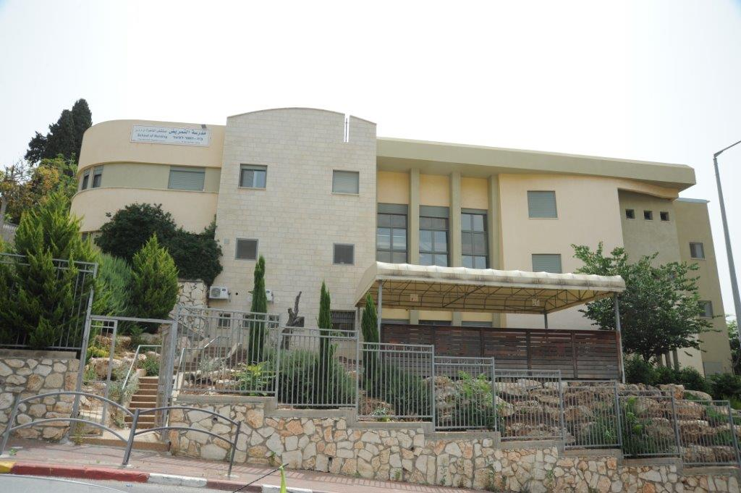
בית הספר לסיעוד נצרת
ע"י בית חולים נצרת אי.מ.מ.ס

Slide 3
מתחילים במספרים:
כ- 47% מסה"כ האוכלוסייה בצפון הם ערבים
ב"ח נצרת משרת אוכלוסיה של כ- 350,000 תושבים – חלק אינטגראלי מהם מהציבור הערבי
קהל הפונים ללימודי סיעוד בבי"הס בא בעיקר מקרב האוכלוסייה הערבית
  נרשמים מדי שנה 250-300 סטודנט ומתקבלים כ 80-100 בלבד
  קיבולת ב"הס בין שנה א' ב' וג' - 250 סטודנט
  הנשים מהוות יותר מ 80% מהסטודנטים של ביה"ס
(שיעור תעסוקת נשים ערביות בישראל עומד על כ- 32.3%)
אחוז הצלחה במבחן הממשלתי: מגיע ל 90% -98%
  ממוצע ציון בית הספר בבחינה הממשלתית מהגבוהים בקרב יתר המוסדות שמלמדות מקצוע הסיעוד כולל מכללות.
הבוגרים שלנו נקלטים לעבודה במוסדות הבראות בכל רחבי הארץ. לא ידוע לנו על אף מובטל מקרב בוגרנו.

Slide 4
משפחות הסטודנטים מעדיפות שבנותיהן ילמדו אצלנו בעיקר ממניעים תרבותיים
וגם בגלל רמת הלימודים הגבוהה

Slide 5
הרוב המכריע של הסטודנטים באים מיישובים ערביים קטנים עם
פרופיל סוציו-אקונומי נמוך
ונחשבים כשומרי מסורת...
מעדיפים אותנו כי:
האווירה המקומית ותרבות בה"ס אינם זרים לסטודנט החדש והוא מרגיש כמו במשפחה.
הורי הסטודנטים מרגישים בנוח ובביטחון יותר כאשר הבת שלהם לומדת אצלנו מטעמי נוחיות חברתית ותקציבית.

Slide 6
מה אומרים הסטודנטים שלנו?

Slide 7
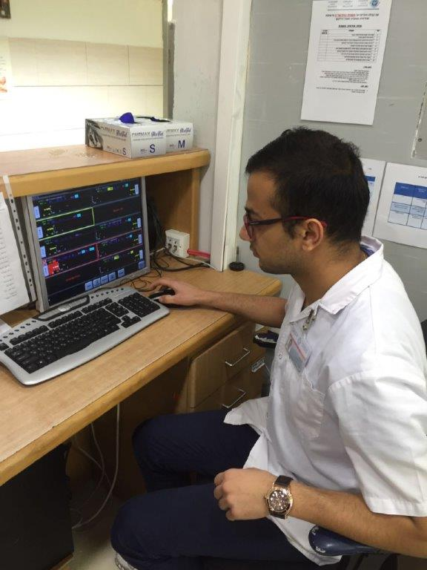
סמיר עווד:
"אני מרגיש שייכות. מקבלים אותי באשר אני ועוזרים לי מכל הלב ומתייחסים אלי
כבן אדם".

Slide 8
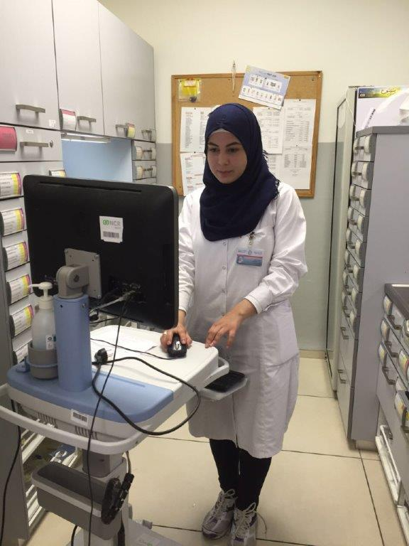
גיהאד סאלח:
"העדפתי בה"ס נצרת בזכות הקרבה הפיזית למקום מגוריי. המורים מקשיבים לבעיות שלי, מבינים את התרבות שלי ומסיעים לי בפתרון הבעיות האישיות".

Slide 9
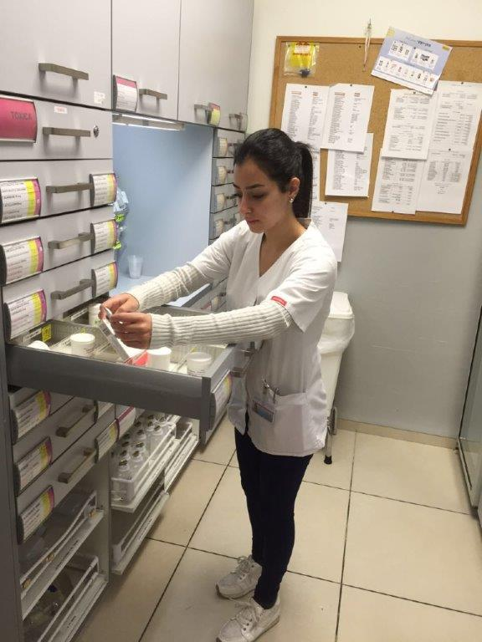
רואנד פחמאוי:
"אבא שלי כל הזמן דחף אותי ללמוד בב"הס הזה משום שחברים שלו למדו בו, ובאמת ההמלצה הייתה במקומה ולא התאכזבתי!"

Slide 10
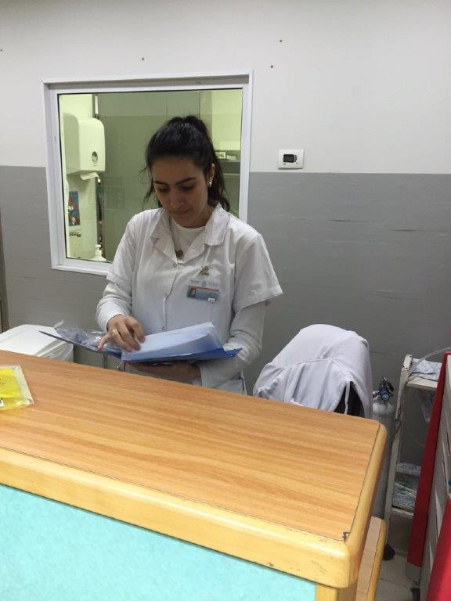
שדה עזיזה:
"בחרתי בביה"ס הזה במיוחד שאחוז ההצלחה במבחן הממשלתי גבוה מאוד"

Slide 11
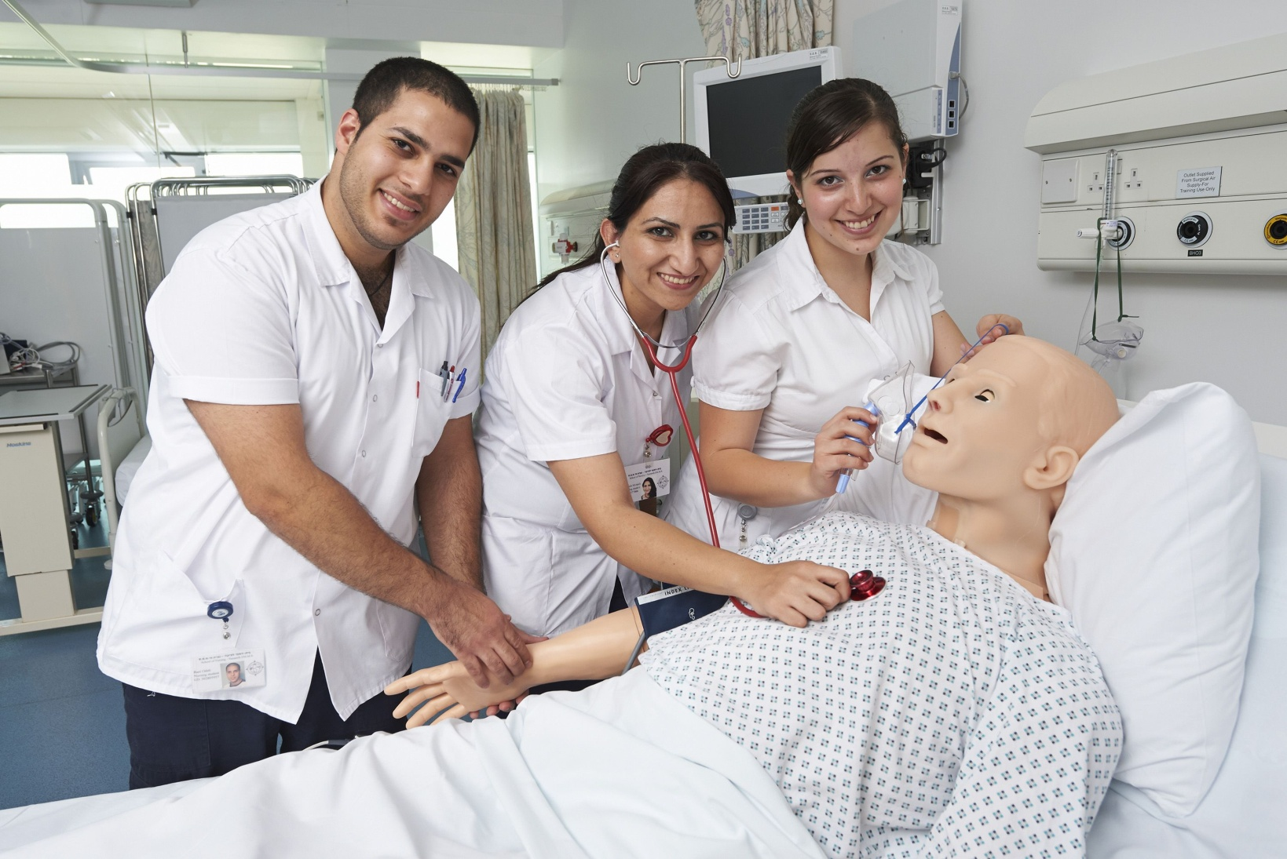
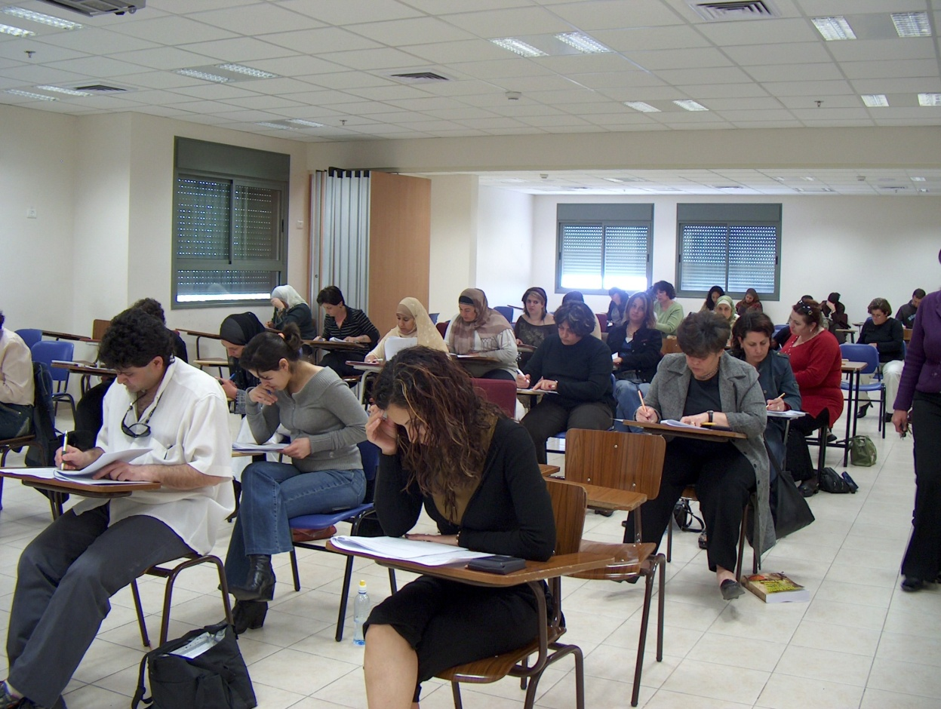
האתגר המרכזי שלנו:
עד היום אין לנו הכרה אקדמית בביה"ס
בה"ס בקושי עומד בהוצאות הלימודים ורואה במשימה כשליחות

Slide 12

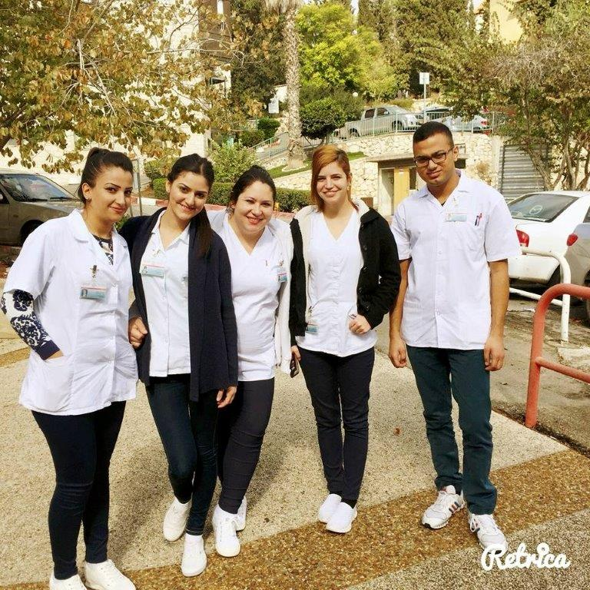
מה אנחנו מצפים?

Slide 13
קידום ההחלטה לאישור שלוחה למוסד אקדמי להענקת תואר ראשון במקצוע הסיעוד
פתרון מתאים למוגבלות התקציבית של בה"ס – תקצוב
הבטחת המשך תכנית ההסמכה הנוכחית (קיימת שנים רבות) עד אישור הענקת תואר אקדמי

Slide 14

THANK YOU

